Slide 1
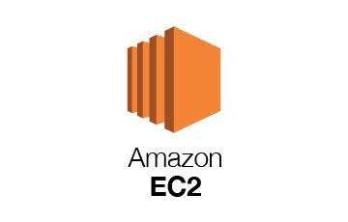
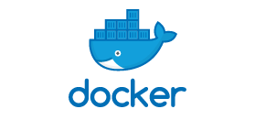
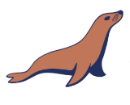


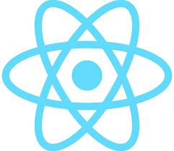

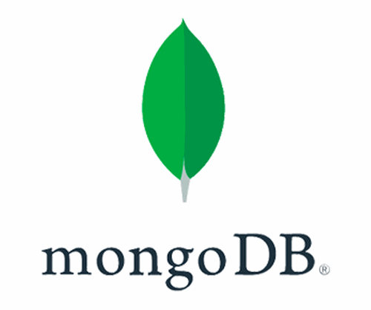
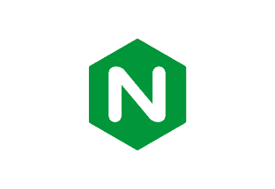
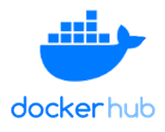

Slide 2
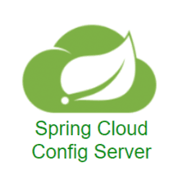
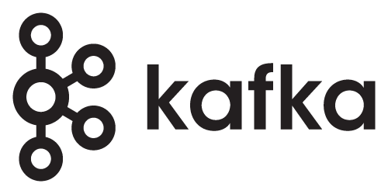

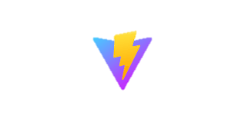
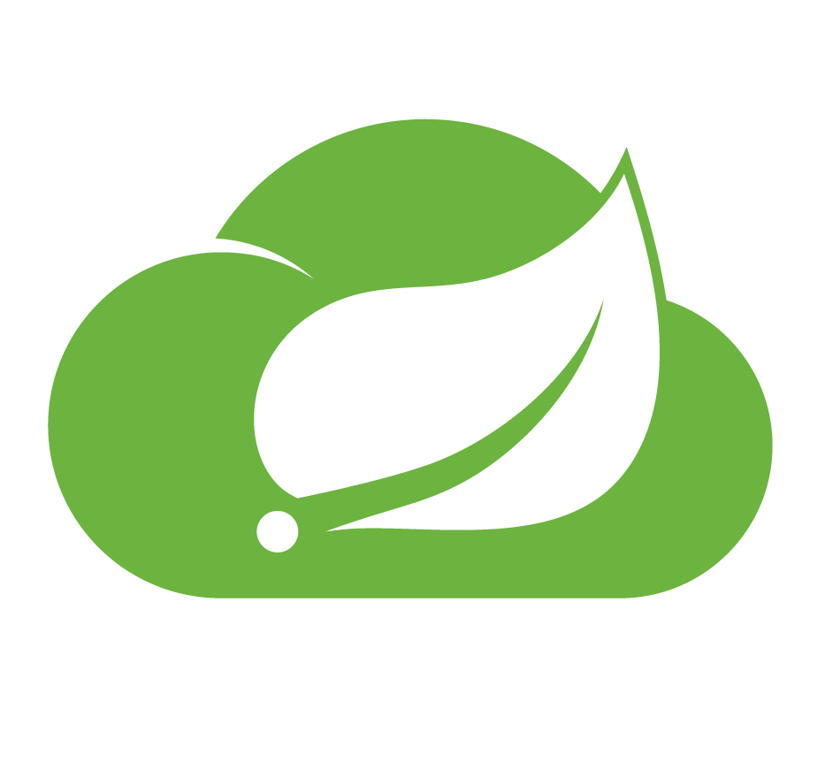
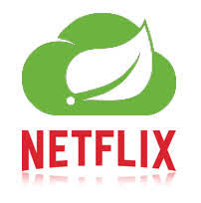
Notes:
AWS EC2 하나에는 Docker내부에 Jenkins server 가 있습니다.
여기서는 gitlab에서 코드 변경이 일어나면 변경된 디렉토리를 감지하여 디렉토리를 각각 빌드합니다.
특이점 중 하나는 저희는 하나의 깃랩으로 MSA를 구축해야 된다는 점입니다.
실제 프로젝트를 진행할때는, 각각의 기능을 다른 git 레포지토리로 만들어서 배포하지만 현재는 하나의 깃랩으로 해야 한다는 제약점이 있습니다.
그렇기에 저희는 모노레포라는 방식을 사용하였습니다.
Nginx를 통해 spring gateway에서 유레카에 등록된 각각의 기능들을 컨테이너로 서버로 배포하고 여기에 매핑하는 역할을 게이트웨이가 담당합니다.
이렇게 분리된 기능끼리의 통신은 kafka를 통해 EDA 방식으로 구현하도록 하였습니다.
각각의 기능은 연결된 DB가 다릅니다.
관계가 다양하게 얽혀있는 User의 정보는 RDB인 마리아 DB를 사용하였고, 플롯이나 사용자 UI에 대한 빠른 입출력을 처리해야 하는 Story 기능에는 MongoDB가 연결되어 있습니다.
S3로 유저 프로파일 이미지나 캐릭터DB 등의 이미지를 저장할 예정입니다.
또한 config 내역은 spring cloud config server를 통해 관리할 예정입니다.
MSA( + Kafka) 하는 이유
현재 프로젝트에서는 다소 오버엔지니어링 처럼 보일 수 있습니다.
백엔드 개발자 여러분 중 김영한님의 수제자가 많을 겁니다.
여러분은 왜 확장에 용이한 코드를 작성하고 계십니까?
MSA 만큼 확장과 대규모 트래픽에 대응 가능한 유연한 아키텍쳐가 없습니다.
이벤트 기반의 비동기적 처리로 인해 대규모 트래픽의 동기 문제를 해결할 수 있고, 다른 기능에서의 오류가 모놀리식처럼 전체에 전파되지 않는다는 장점이 있습니다.
대규모 트래픽과 서비스의 확장성에 있어서 MSA는 선택이 아니라 생존입니다.
유레카가 뭐냐
API Gateway가 서로의 실제로 endpoint를 지정하고 중앙 집중식으로 서비스들을 확인하는 프로그램 이라면
유레카는 그 서비스들을 등록하고 외부에서 서비스 호출시, 내부 서비스의 IP와 포트를 매핑해주는 미들웨어
미들웨어가 뭐냐
서로 다른 앱의 중간 연결하는 소프트웨어

